Slide 1
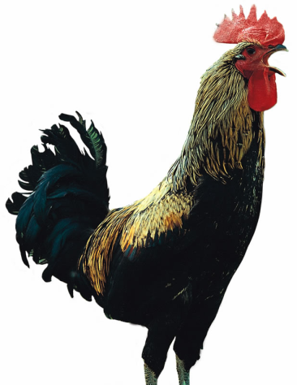
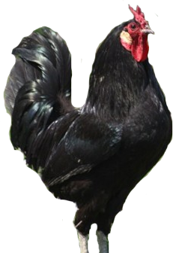
Yerli Gen Kaynağı Olarak Tavuk Irklarımız
Evcil Hayvan Genetik
Kaynaklarının Korunması
Ahmet UÇAR

Slide 2
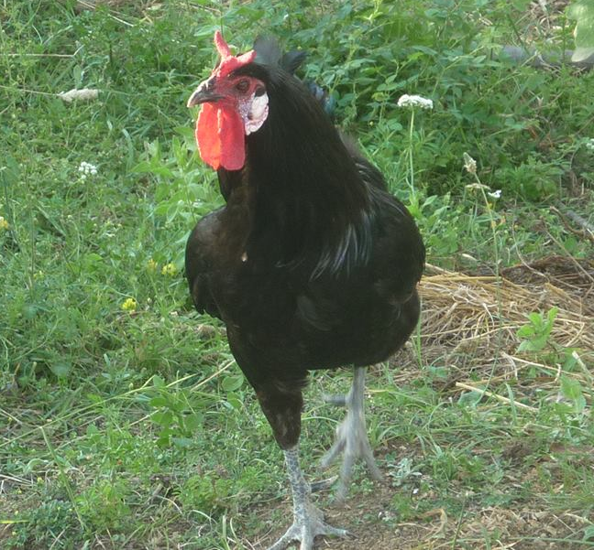
GERZE TAVUĞU

Slide 3
Yetiştirme Alanı ve Morfolojik Özellikleri
Gerze tavuk ırkı, Karadeniz Bölgesi’nde bulunan Sinop ili çevresinde, özellikle de Gerze ilçesinin yerli bir kombine (yumurta-et) ırkıdır. Doğal yayılım alanı dışında araştırmalar ve gen kaynağı olarak korumak amacı ile Lalahan Hayvancılık Merkez Araştırma Enstitüsü’nde koruma altındadır (Ertuğrul ve ark., 2000; Sarıca, 2014). Bunun dışında Türkiye’nin farklı bölgelerinde insanlar tarafından süs, eğlence ve köy tavukçuluğunda ailelerin kısmen de olsa yumurta ve et ihtiyacını karşılamak amacıyla yetiştirilmektedir.

Slide 4
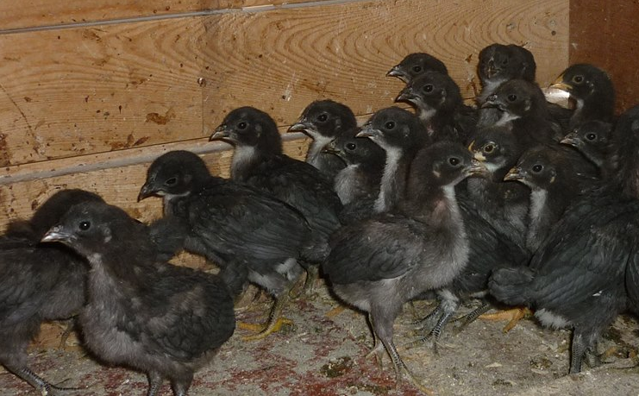
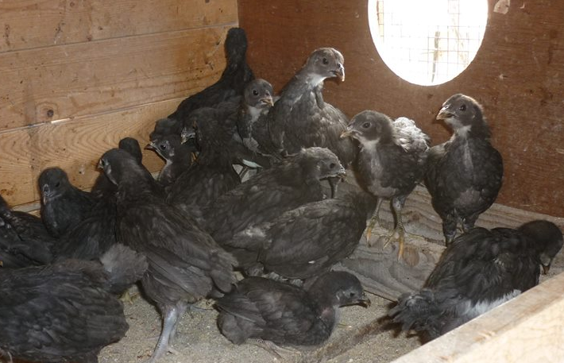
Gerze civcivlerinde yumurtadan çıkışta hakim tüy rengi parlak siyah olmakla beraber göğüs tüyleri beyazdır. Ancak, yaş ilerledikçe bu beyazlık azalarak tavuklarda tamamen kaybolur. Civcivlerin tüylenmesi çok hızlı olduğundan tüy değişimi belirsiz geçer.

Slide 5
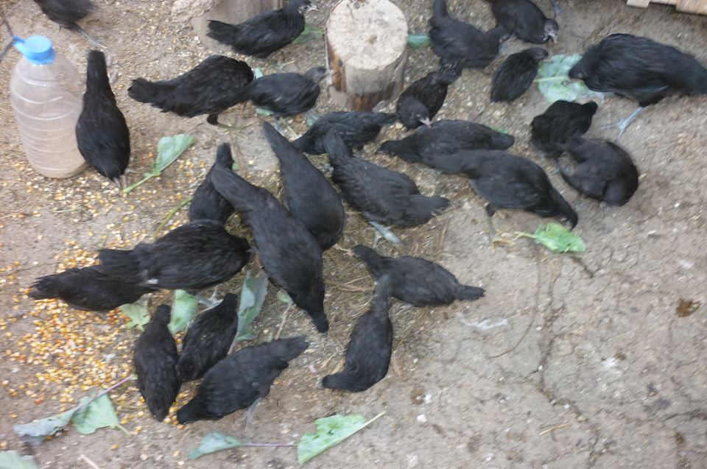

Slide 6
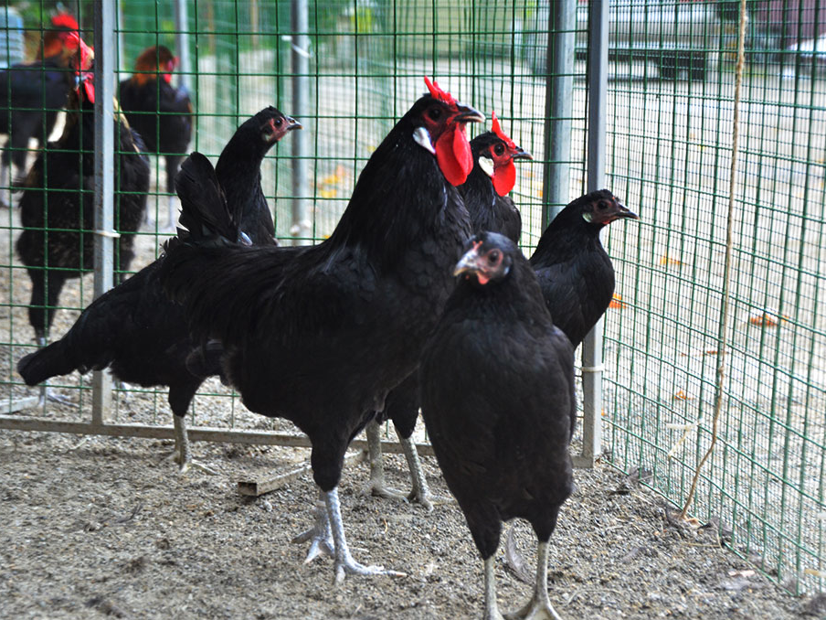

Slide 7
Tavukların kulakçıkları beyaz, bacak ve parmaklarları ile derileri grimsi-siyah renktedir. Çatal ibikli, yüz yapısı orta uzunlukta ve hafif tüylüdür. Gözler orta büyüklükte yuvarlak ve kahverengidir. Burun delikleri büyük ve gaga üzerinde çıkıntılı, gaga gri renk tonlarında ve orta uzunluktadır. Kulaklar kısa tüylerle kaplı, kulak lopları erkeklerde çok belirgin her iki tarafta beyazdır. Sakal geniş ya da orta genişlikte ve erkeklerde uzundur. Boyun yapısı erkeklerde uzun ve tüylü, dişilerde orta uzunlukta ve tüylüdür.

Slide 8
Yumurtaları kirli beyazdır. Kuyruk sağlam yapılı ve erkeklerde gösterişlidir. Kanat büyük ve geniştir. Göğüs orta derinliktedir. Vücut siyah tüylerle kaplıdır. Erkeklerde kuyruk tüyleri ışık altında yeşil-siyah bir görünüm verir. Deri rengi beyazdır. İncik, ayak derisi ve pulları gri-siyah renk tonlarında, tüysüz, dört parmaklı ve mahmuzludur. Bacaklar erkeklerde sağlam yapılı, yüksek ve sağlam duruşlu, dişilerde daha kısadır (Şekeroğlu, 1994; Özdoğan ve Gürcan, 2006)

Slide 9
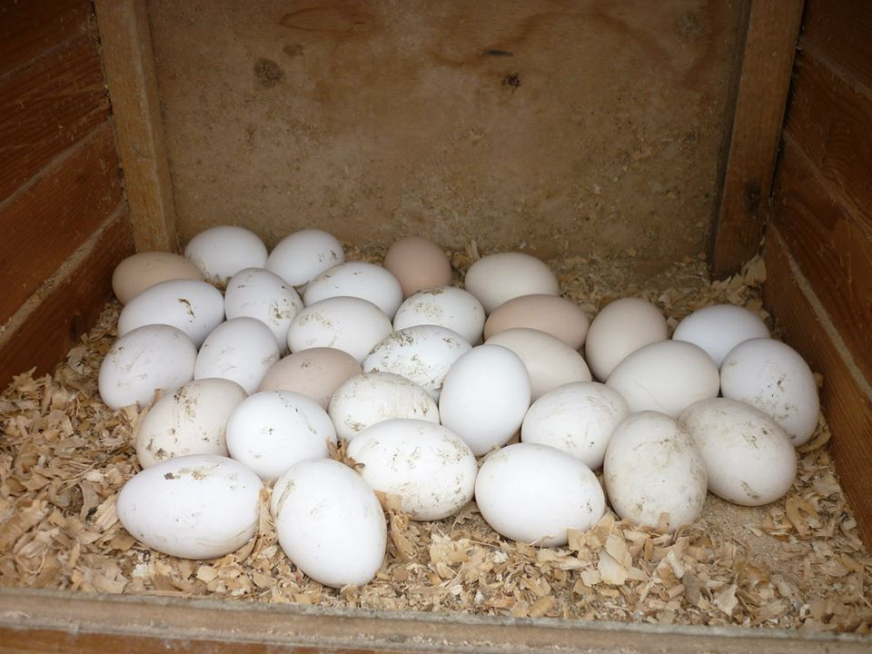

Slide 11
Gerze ırkı tavuklarının esas olarak Orta Karadeniz bölgesinde yayılmıştır. Gerze tavuklarının göze çarpan en önemli özelliğinin burun üzerinde iki deliğinin bulunmasıdır. Bu özelliğinden dolayı Gerze tavuğunun yılanbaşı görünümünde olduğu araştırıcı tarafından belirtilmiştir (Karaesmen, 1944).
1960’lı yıllarda Sinop Küçük Evcil Hayvanlar İstasyonu’nda kurulan küçük bir Gerze tavuk ırkı sürüsünün verim düşüklüğü sebebiyle elden çıkarıldığı, bu ırkın parlak siyah tüylü, uzunca beyaz kulakçıklı ve çatal ibikli olduğu; yumurtalarının beyaz, iri ve yıllık verimlerinin 60-70 adet olduğu ve ergin tavukların 2.7-3.2 kg. horozların ise 3.4-4.0 kg ağırlığında oldukları bildirilmiştir (Düzgüneş, 1990).

Slide 12
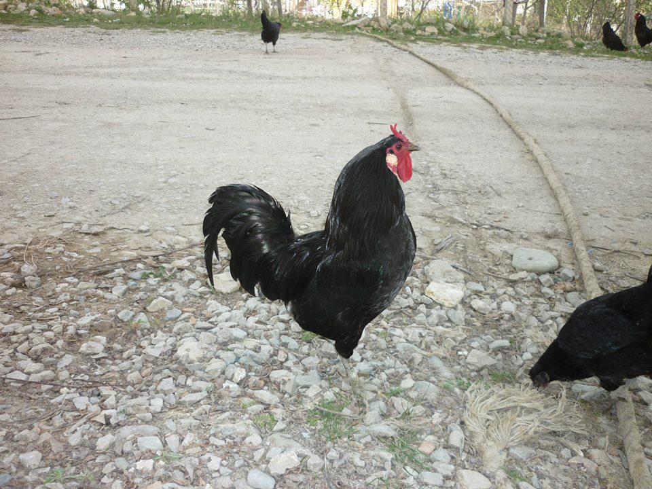

Slide 13
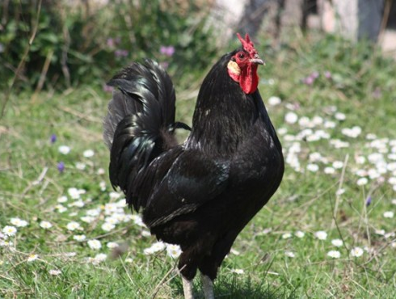

Slide 14
Performans Özellikleri
Gerze tavuklarının saptanan yaşama gücü değerleri piyasada satılan yumurtacı hibritlerle benzerlik göstermektedir. (Şekeroğlu ve Özen, 1997). Gerze tavukları %5 verim yaşı ve ağırlığı, %50 verim yaşı ve ağırlığı bakımlarından oldukça iyi sayılabilirler ve bu özellikleri ile orta boy yumurtacılar grubuna sokulabilirler (Şekeroğlu, 1994).

Slide 15
Yumurta ağırlığı, önemli bir kantitatif özelliktir. Genetik kapasitenin yanında, dişinin yaşı, beden ağırlığı, besleme ve aydınlatma da yumurta ağırlığını belirleyen başlıca faktörlerdir. Kanatlıların tümünde yumurta ağırlığının asıl belirleyicisi yaştır. Yumurtlama periyodu başında daha düşük olan yumurta ağırlığı, yaş ile artış gösterir. (Özdoğan ve ark., 2007). Gerze tavuğunun yumurta verimi ve ağırlığına ilişkin değerler piyasadaki ticari yumurtacı hibritlerden oldukça düşüktür (Şekeroğlu ve Özen, 1997).

Slide 16
LHMAE’nde koruma altına alınmış olan Gerze ırkına ait sürüde yürütülen araştırmada 24-52. haftalar arasında toplam yumurta verimi (% HH) % 46.52±2.75, ortalama yumurta sayısı 94.06±4.37 adet ve ortalama yumurta ağırlığı 47.85±0.59 g olarak tespit edilmiştir (Özdoğan ve Gürcan, 2006). LHMAE Gerze ırkı koruma sürüsünde yapılan başka bir çalışmada 52. haftadaki ortalama yumurta ağırlığı 47.84±0.59 g olarak tespit edilmiştir. Yumurta ağırlığının tekrarlama derecesi 0.35±0.03 olarak tahmin edilmiştir. Ayrıca, yumurta ağırlığı ile canlı ağırlık arasındaki fenotipik korelasyon katsayısı (0.46) istatistik olarak önemli bulunmuştur (P<0.001) (Özdogan ve ark., 2007).

Slide 17
Çizelge 1. Gerze Irkına Ait Yumurta Ağırlıkları (Özdoğan ve ark., 2007)
Yumurta Ağırlığı (g)
Haftalar | 26. Hafta | 37.Hafta | 45. Hafta | 54. Hafta | Genel
Ortalama | 34.34 | 50.15 | 52.55 | 54.46 | 51.13

Slide 18
Çizelge 2. Gerze ırkı tavuklara ait yumurtaların sarı oranı, kolesterol içerikleri ve yağ asidi profili (Sarıca ve ark.,2009).
Özellikler |  | Özellikler
Yumurta sarısı |  | Doymuş Yağ Asidi (%) | 33,114
Sarı Ağırlığı (g) | 18,94 | Miristik Asit | 0,461
Sarı Oranı (%) | 34,90 | Palmitik Asit | 25,251
Kolesterol İçeriği |  | Stearik Asit | 7,402
mg/100 g yumurta | 527,55 | Doymamış yağ asidi (%) | 66,886
mg/total yumurta sarısı | 286,53 | Palmitoleik asit | 4,461
mg/1g yumurta sarısı | 15,20 | Oleik asit | 44,452
 |  | Linoleik asit | 17,072
 |  | Linolenik asit | 0,811
 |  | Doymamış/doymuş yağ asidi oranı | 2,019

Slide 19
Çizelge 3. Gerze (Hacı Kadı) Irkına Ait Performans Özellikleri (Şekeroğlu Ve Özen, 1997).
 | Dişi | Erkek
1- Yaşama Gücü
Civciv dönemi (0-8 hafta) | 93.55 | 100.00
Piliç dönemi (9-22 hafta) | 98.85 | 100.00
Yumurtlama Dönemi (23-52 hafta | 91.90 | 90.82
2- Cinsel Olgunluk Yaşı (gün)
% 5 Verim Yaşı (gün) | 163
% 50 Verim Yaşı (gün) | 186
% 5 Verim Ağırlığı (gr) | 1412
% 50 Verim Ağırlığı (gün) | 1435
3- Yumurta Verimi (adeti)
Tavuk- gün | 97.89
Tavuk Kümes | 93.95
4- Yumurta Ağırlığı (gr) | 47.60
5- 52. Hafta Sonu Canlı Ağırlığı | 1706.32 | 2317.86
6- Yem Tüketimi (gr/hay)
2-22 Hafta | 7700 | 9375
23-52 Hafta | 22706 | 22733.5
7. Kuluçka Özellikleri (%)
Döllülük Oranı | 95.93
Çıkış Gücü | 93.04
Kuluçka Randımanı | 89.92
8- Yumurta Kalite Özellikleri
8.1 Dış Kalite Özellikleri
Şekil İndeks (%) | 75.05
Özgül Ağırlık (g/cm³) | 1.089
Kabuk Kalınlığı (mm) | 0.330
Kırılma Mukavemeti(kg/cm²) | 1.40
8.2. İç Kalite Özellikleri
Sarı indeksi (%) | 44.86
Ak indeksi | 11.01
Sarı rengi | 8.11
Haugh Birimi | 90.27

Slide 20
Kuluçka ve Sperm Özellikleri
Döllülük kalıtsal bir özellik olup bazı ırk, hat ve soylar diğerlerinden üstün dölleme gücüne sahip olabilir. Çıkış gücüne döllülüğün yanı sıra bazı çevre faktörleri etki etmektedir. Gerze ırkına ait kuluçka özelliklerinden döllülük oranı % 95.93, çıkış gücü % 93.04 ve kuluçka randımanı % 89.92’dir (Şekeroğlu, 1994).

Slide 21
Gerze horozlarında tespit edilen spermatolojik özelliklerinden ejekülat hacmi, motilite, konsantrasyon, anormal sperm oranı, ölü sperm oranı ve pH sırasıyla 4.54 ml, %2.01, 3.98 x10⁹/ml, %4.35, %5.02 ve 2.32 olarak tespit edilmiştir. Gerze horozları spermatozoalarında morfolojik bozukluklar; akrozom, baş, orta kısım ve kuyruk bozukluklarının ortalama oranı % olarak sırasıyla 1.01, 3.05, 3.65 ve 7.25 ‘dir (Tuncer ve ark., 2008)

Slide 22
Gerze ırkı 10 adet mikrosatelit markör bakımından tanımlanarak genotip frekansları hesaplanmış, genetik varyasyonun yüksek olduğu tespit edilmiş ve Gerze ırkına özgün olan mikrosatelit alleller belirlenmiştir (Kaya ve Yıldız, 2008).
Gerze tavuk ırkının morfolojik, performans, davranış özellikleri, yetiştirme şartları ile bazı özelliklerini ortaya koyan bir standart hazırlanmış ve 12 Aralık 2004 tarihli 25668 sayılı resmi gazetede yayınlanmıştır (Anonim, 2004b).

